Slide 1
Funciones Lógicas y de Búsquedas
Investigación e Innovación Tecnológica
Equipo de Profesores del Curso

Slide 2
Logro de la Unidad
Al término de la unidad, el alumno inserta funciones, de manera individual o anidada, para elaborar cuadros, reportes y estadísticas. Diseña e inserta gráficos estadísticos.

Slide 3


Tema 04: Funciones Lógicas y de Búsquedas
Funciones Lógicas
Funciones de Búsquedas

Slide 4
FUNCIONES DE BÚSQUEDA

Slide 5
Funciones de Búsqueda
Permiten localizar información asociada a una fila o columna y con ello, es posible preparar reportes sencillos.
Función BUSCARV() Función BUSCARH()

Slide 6
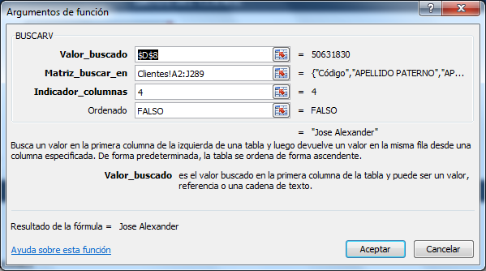
Funciones de Búsqueda
BUSCARV()
Realiza una búsqueda vertical en la primera columna de un rango o matriz y devuelve el dato asociado de una columna especificada.
  BUSCARV(valor_buscado, matriz_buscar_en, indicador_columnas, orden)
Nota:
También va encontrar el nombre de la función en otras versiones del Office 2010 como CONSULTAV()

Slide 7
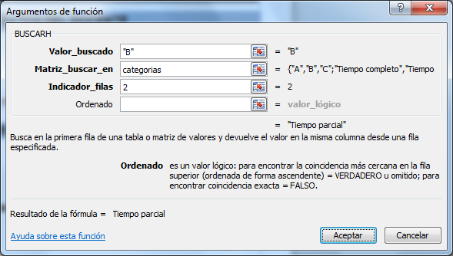
Funciones de Búsqueda
BUSCARH()
Realiza una búsqueda horizontal en la primera filade un rango o matriz y devuelve el dato asociado de una fila especificada.
  BUSCARH(valor_buscado, matriz_buscar_en, indicador_filas, orden)
Nota:
También va encontrar el nombre de la función en otras versiones del Office 2010 como CONSULTAH()

Slide 8
Resumen
Las funciones lógicas, permite decidir que acción se tomará según la o las condiciones evaluadas.
Las funciones de búsqueda, devuelven un valor asociado dentro de un rango organizado por columnas o filas.

Slide 9
Enlaces de consulta
Funciones Lógicas
  Función Y
    http://office.microsoft.com/es-hn/excel-help/funcion-y-HP010342169.aspx?CTT=5&origin=HP010342656
  Función O
    http://office.microsoft.com/es-hn/excel-help/o-funcion-o-HP010342743.aspx?CTT=5&origin=HP010342656
  Función SI
    http://office.microsoft.com/es-hn/excel-help/si-funcion-si-HP010342586.aspx

Slide 10
Enlaces de consulta
Funciones de Búsqueda
  Función BuscarV
    http://office.microsoft.com/es-hn/excel-help/consultav-funcion-consultav-HP010343011.aspx?CTT=5&origin=HP010342656
  Función BuscarH
    http://office.microsoft.com/es-hn/excel-help/buscarh-funcion-buscarh-HP010342579.aspx?CTT=5&origin=HP010342656

Slide 11
Videos tutoriales
Funciones Lógicas
  http://www.youtube.com/watch?v=3PdIJwbqrqs
Función BuscarV
  http://www.youtube.com/watch?v=-NWhWmSegMY
  http://www.youtube.com/watch?v=6hkm0stuJ9E
Función BuscarH
  http://www.youtube.com/watch?v=8BJf6lQi99A
  http://www.youtube.com/watch?v=FHTfsEKOn78

Slide 12


